Slide 1
TOÁN

Slide 2
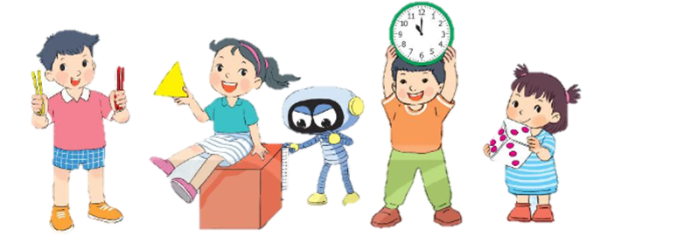
Chủ đề
10
ÔN TẬP CUỐI NĂM
Luyện tập
Ôn tập về đo lường
Trang 102/SGK

Slide 3
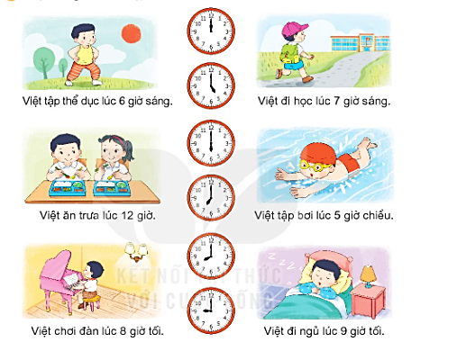
Chọn đồng hồ thích hợp với mỗi bức tranh.
1

Slide 4
Chọn câu trả lời đúng.
2
a)
Trong một tuần, nếu ngày 20 là thứ hai thì ngày 22 là thứ mấy?
A. Thứ tư B. Thứ năm C. Thứ sáu
b)
Nếu hôm qua là thứ ba thì ngày mai là thứ mấy?
A. Thứ tư B. Thứ năm C. Thứ sáu

Slide 5
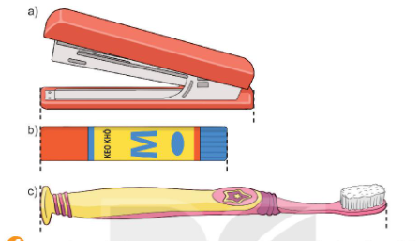
Đo độ dài mỗi đồ vật sau với đơn vị là xăng-ti-mét.
3
Notes:
GV cho HS chủ động đo trong sách và trả lời

Slide 6
4
Trong hình dưới đây, bằng giấy nào dài nhất, băng giấy nào ngắn nhất?
1 cm
1 cm
5
cm
8 cm
4 cm
6 cm

Slide 7
Chọn câu trả lời đúng.
5
a)
Gang tay của em A. 10 cm B. 1 cm
dài khoảng: C. 5 cm
b)
Bàn học của em A. 6 cm B. 6 gang tay
cao khoảng: C. 20 cm
c)
Bảng lớp học A. 3 sải tay B. 3 gang tay
dài khoảng: C.30 cm
Notes:
GD bảo vệ môi trường, tình yêu thiên nhiên

Slide 8
Dặn dò:
- Xem lại bài đã học
- Hoàn thành vở bài tập
- Chuẩn bị bài: Luyện tập chung trang 104.

